Slide 1

Περιορισμοι και σχεδιασμοσ υποκοπων
Μελέτη και μαθηματικός προσδιορισμός των γεωμετρικών περιορισμών κατά τον σχεδιασμό κατατομών ελεύθερου σχήματος.
Γεωμετρικός σχεδιασμός συνεργαζόμενων οδόντων με σταθερό λόγο μετάδοσης και αδρανή στην παρουσία των διαφόρων misalignments
Επιβλέποντες: Β.Σπιτάς
Χ.Καλλήγερος
Αντώνιος Καντούνιας 15/4/2022
Notes:
Καλησπέρα σας, πριν ξεκινήσουμε θα μπορούσαμε να πούμε ότι η παρούσα εργασία χωρίζετε δύο βασικά τμήματα.
Το πρώτο τμήμα αφορά την μελέτη και την μαθηματική διατύπωση των γεωμετρικών περιορισμών
που προκύπτουν κατά τον σχεδιασμό κατατομών ελεύθερου σχήματος.
Το δεύτερο τμήμα αφορά την μελέτη των διάφορων τύπων misalignments
Που συναντάμε στους οδοντωτούς τροχούς και την ανάπτυξη μιας γενικευμένης μεθοδολογία σχεδιασμού
συνεργαζόμενων τροχών με ευθείς οδόντες
που υπό την παρουσία misalignments δειτειρούν σταθερό λόγο μετάδωσης.

Slide 2
Βασικος νομοσ των οδοντωσεων και θεωρια της εξeiλιγμενοποιησης
Notes:
Η ανάπτυξη των περιορισμών μας βασίστηκε στον βασικό νόμο των οδοντώσεων και την θεωρία της εξειλιγμενοποιήσης.

Slide 3
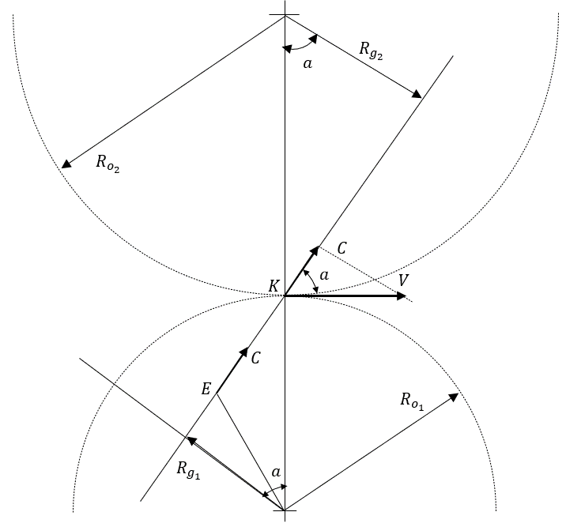
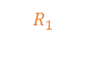
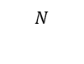
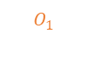
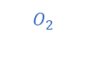
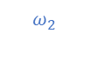
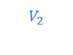
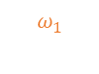



ΒΑΣΙΚΟς ΝΟΜΟς ΤΩΝ ΟΔΟΝΤΩΣΕΩΝ
Συνθήκη μη εισχώρησης
Συνθήκη σταθερού λόγου μετάδοσης
$$O_{2}$$
$$R_{2}$$
$$ω_{2}$$
$$N$$
`
$$V_{1}$$
$$N$$
$$V_{2}$$
$$ω_{1}$$
$$R_{1}$$
$$O_{1}$$
$$C=\left({\vec{ω}}_{1}×{\vec{R}}_{1}\right)⋅\vec{NN}=\left({\vec{ω}}_{2}×{\vec{R}}_{2}\right)⋅\vec{NN}$$
$$R_{o_{2}}=\frac{ω_{1}}{ω_{2}}⋅R_{o_{1}}=σταθ$$

Slide 4
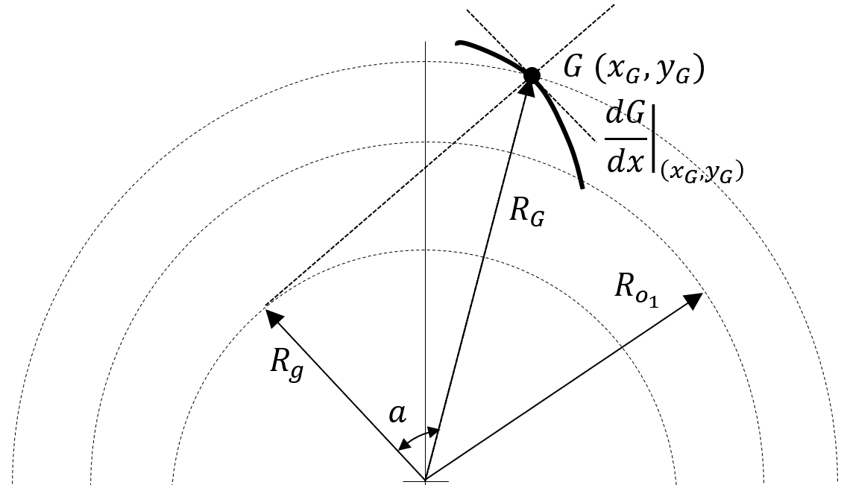
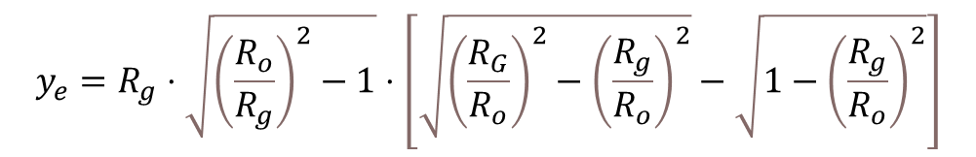

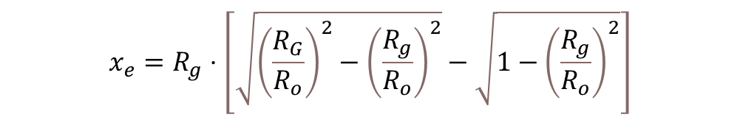
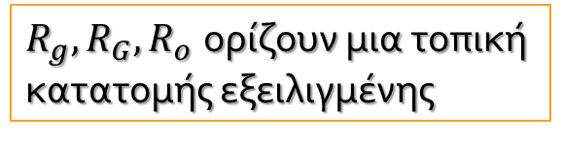
Θεωρια της εξεΙλιγμενοποιησης
Βασική ιδέα της θεωρίας της εξειλιγμενοποίησης
$$R_{g}=\frac{x_{G}+y_{G}⋅{\left.\frac{dG}{dx}\right|}_{\left(x_{G},y_{G}\right)}}{\sqrt{1+{\left({\left.\frac{dG}{dx}\right|}_{\left(x_{G},y_{G}\right)}\right)}^{2}}}$$
Για κάθε σημείο σε μια τυχαία κατατομή
$R_{g},R_{G},R_{o}$ ορίζουν μια τοπική κατατομής εξειλιγμένης
$$y_{e}=R_{g}⋅\sqrt{{\left(\frac{R_{o}}{R_{g}}\right)}^{2}−1}⋅\left[\sqrt{{\left(\frac{R_{G}}{R_{o}}\right)}^{2}−{\left(\frac{R_{g}}{R_{o}}\right)}^{2}}−\sqrt{1−{\left(\frac{R_{g}}{R_{o}}\right)}^{2}}\right]$$
Από τοπική κατατομή εξειλιγμένης γνωστό το αντίστοιχο σημείο επαφής
$$x_{e}=R_{g}⋅\left[\sqrt{{\left(\frac{R_{G}}{R_{o}}\right)}^{2}−{\left(\frac{R_{g}}{R_{o}}\right)}^{2}}−\sqrt{1−{\left(\frac{R_{g}}{R_{o}}\right)}^{2}}\right]$$
Notes:
Από την θεωρία της εξειλιγμενοποίησης υιοθετήσαμε τον όρο του τοπικού βασικού κύκλου $R_{g}$
Και εκμεταλλευτήκαμε το γεγονός ότι η θεωρία αυτή μας δίνει μονοσήμαντα και αναλυτικά για οποιαδήποτε κατατομή, την αντίστοιχη τροχιά επαφών.
Σημειώνουμε ότι η τροχιά επαφών υπάρχει πάντα αλλά δεν ανήκει πάντα στο πραγματικό επίπεδο.

Slide 5
Γεωμετρικοι περιορισμοι κατα τον σχεδιασμο κατατομων
Notes:
Με αυτά κατά νου μπορούμε πλέων να προχωρήσουμε στους περιορισμούς.

Slide 6
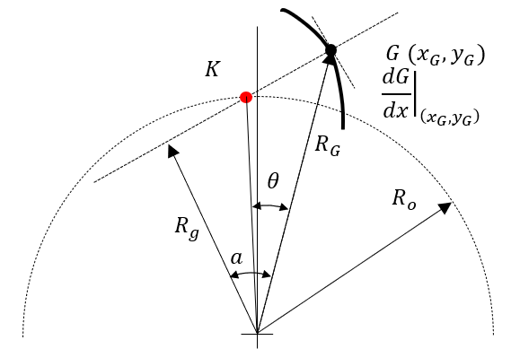
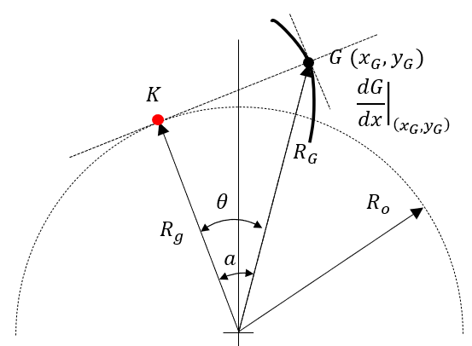
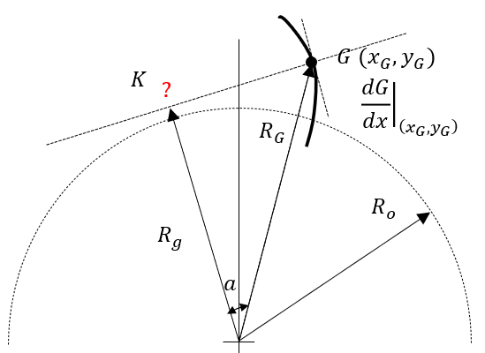
Προβλεψη υπαρξης πραγματικησ τροχιας επαφων (Γεωμετρικη ερμηνεια)
Notes:
Αρχικά μπορούμε να προβλέψουμε την ύπαρξης η μη, πραγματικής τροχιάς επαφών.
Διαισθητικά μπορούμε να δούμε τρία σημεία κατατομών με τρείς διαφορετικού μεγέθους τοπικούς βασικού κύκλους και κοινό κύκλο κυλίσεις.
Στην συνέχια θεωρούμε την γωνία θ (που στην ουσία είναι εκείνη που θα μας δώσει το αντίστοιχο σημείο επαφής).
Αυτή προσδιορίζεται εύκολα από την τομή της κάθετης στην εφαπτομένη του σημείου G
Με τον κύκλο κύλισης (το σημείο δηλαδή το σημείο K)
Παρατηρούμε ωστόσο ότι όταν ο τοπικός βασικό κύκλος είναι μεγαλύτερος από τον κύκλο κύλισης τότε δεν υπάρχει γωνία θ αρά ούτε πραγματικό σημείο σημείο επαφής …

Slide 7
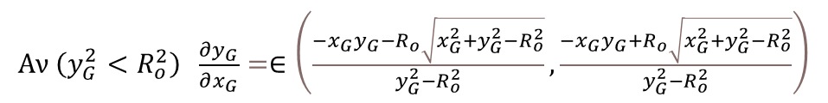


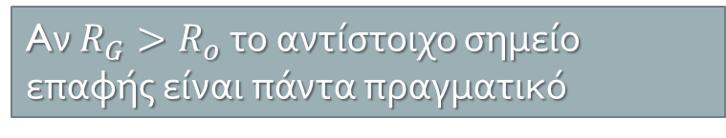
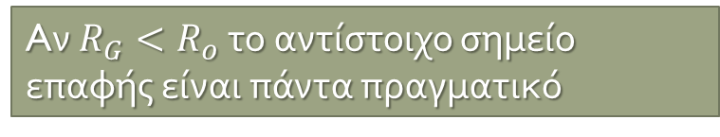
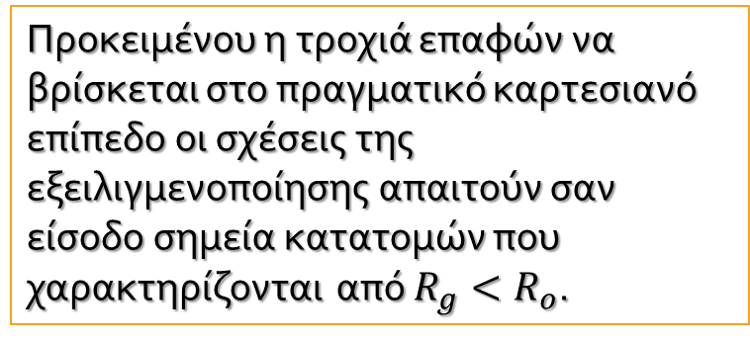
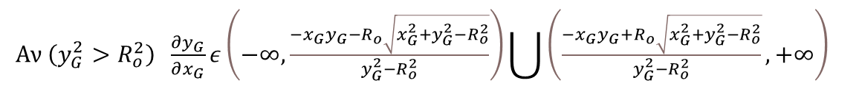
Προβλεψη υπαρξησ πραγματικησ τροχιασ επαφων
Προκειμένου η τροχιά επαφών να βρίσκεται στο πραγματικό καρτεσιανό επίπεδο οι σχέσεις της εξειλιγμενοποίησης απαιτούν σαν είσοδο σημεία κατατομών που χαρακτηρίζονται από $R_{g}<R_{o}$.
Aν $R_{G}<R_{ο}$ το αντίστοιχο σημείο επαφής είναι πάντα πραγματικό
Aν $R_{G}>R_{ο}$ το αντίστοιχο σημείο επαφής είναι πάντα πραγματικό
Πρέπει να ισχύει ότι $R_{g}>R_{o}$
Ευκολα αποδεικνύουμε ότι: $R_{G}≥R_{g}$
Αν $\left(y_{G}^{2}>R_{o}^{2}\right) \frac{∂y_{G}}{∂x_{G}}ε\left(−∞,\frac{−x_{G}y_{G}−R_{o}\sqrt{x_{G}^{2}+y_{G}^{2}−R_{o}^{2}}}{y_{G}^{2}−R_{o}^{2}}\right)\bigcup{\left(\frac{−x_{G}y_{G}+R_{o}\sqrt{x_{G}^{2}+y_{G}^{2}−R_{o}^{2}}}{y_{G}^{2}−R_{o}^{2}},+∞\right)}$
Αν $\left(y_{G}^{2}<R_{o}^{2}\right) \frac{∂y_{G}}{∂x_{G}}=∈\left(\frac{−x_{G}y_{G}−R_{o}\sqrt{x_{G}^{2}+y_{G}^{2}−R_{o}^{2}}}{y_{G}^{2}−R_{o}^{2}},\frac{−x_{G}y_{G}+R_{o}\sqrt{x_{G}^{2}+y_{G}^{2}−R_{o}^{2}}}{y_{G}^{2}−R_{o}^{2}}\right)$
Notes:
Αυτό συνάδει με την θεωρία της εξειλιγμενοποίσης καθώς ανατρέχοντας στου τύπους της για την τροχία επαφών παρατηρούμε ότι αν Rg >Ro προκείπτουν μιγαδικά σημεία επαφής.

Slide 8
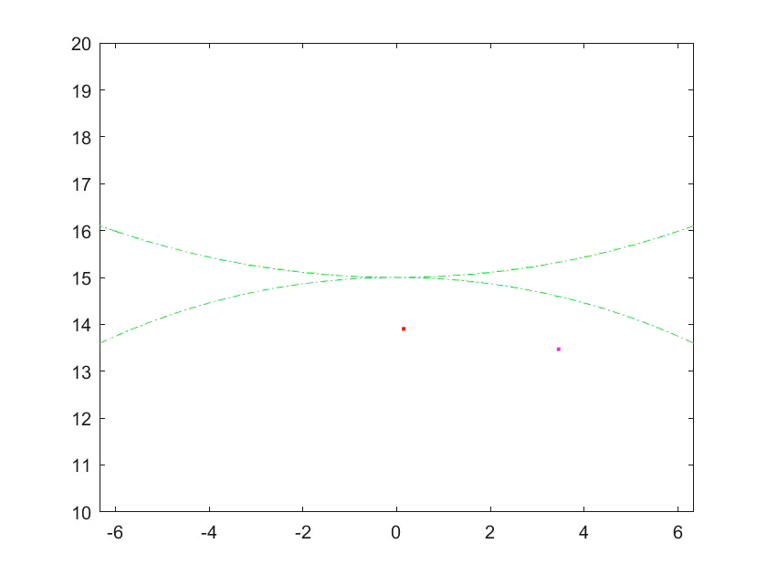
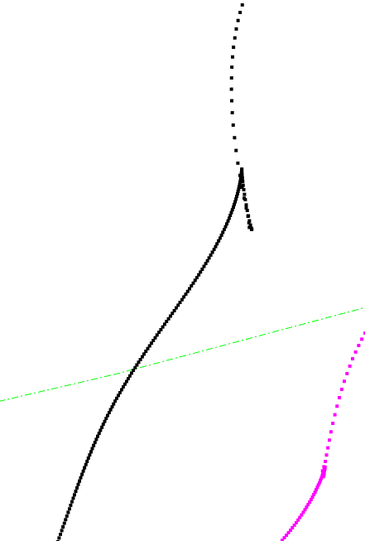
Προβλεψη υπαρξης μη αποδεκτων ακμων στην συνεργαζομενη κατατομη
Μας κατασκευάζει μια κατατομή που θα λειτουργούσε άμα είμασταν με αντίθετη φορά!!!
Notes:
Περνώντας στον επόμενο περιοριορισμό μας θα ήθελα αρχικά να δούμε αυτό το βιντεάκι.
Βλέπουμε μια τυχαία κατατομή που κατασκευάσαμε με κόκκινο χρώμα.
Με μαύρο χρώμα αντίστοιχα φαίνεται η συνεργαζόμενη κατατομή που προκύπτει.
Τέλος με μπλε χρώμα έχουμε την τροχιά επαφών
Και η τροχιά και η αρχική κατατομή φαίνονται εντάξει χωρίς ιδιαίτερα artifacts – ωστόσο η συνεργαζόμενη κατατομή μας κάνει αυτή την περίεργη ακμή που είναι ανεπιθύμητη καθώς
σε περίπτωση που είχαμε συνεργασία των δύο κατατομών το κριτήριο μη εισχώρησης θα καταστρατηγούταν, πράγμα που δεν έχει φυσικό νοήμα.
Παρατηρούμε ότι η αιτία της ακμής είναι το γεγονός ότι ως προς το κέντρο του κύκλου κύλισης του συνεργαζόμενου τροχού αλλάζει μονοτονία της συνεργαζόμενης κατατομής.
Το ίδιο προφανώς συμβαίνει και στην τροχιά επαφών…

Slide 9
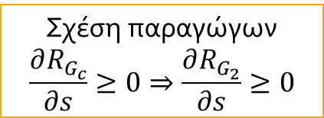
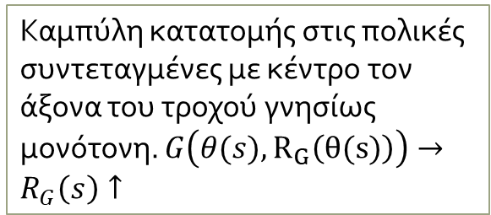
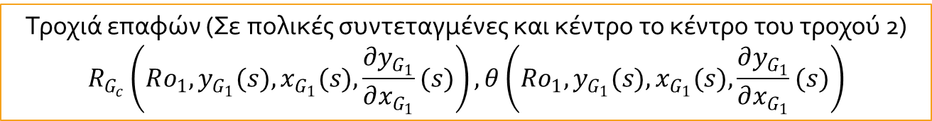
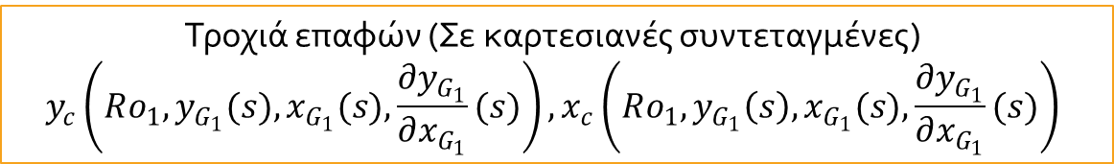
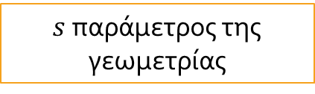
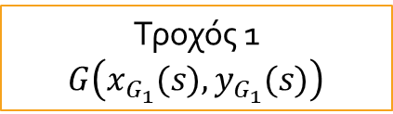
Προβλεψη υπαρξης μη αποδεκτων ακμων στην συνεργαζομενη κατατομη
Κάθε κατατομή χαρακτηρίζεται ως κινητήρια ή κινούμενη
Τροχός 1 $G\left(x_{G_{1}}(s),y_{G_{1}}(s)\right)$
$s$ παράμετρος της γεωμετρίας
Καμπύλη κατατομής στις πολικές συντεταγμένες με κέντρο τον άξονα του τροχού γνησίως μονότονη. $G\left(θ(s),R_{G}\left(θ(s)\right)\right)→R_{G}\left(s\right)↑$
Τροχιά επαφών (Σε καρτεσιανές συντεταγμένες)
$$y_{c}\left(Ro_{1},y_{G_{1}}(s),x_{G_{1}}(s),\frac{∂y_{G_{1}}}{∂x_{G_{1}}}(s)\right),x_{c}\left(Ro_{1},y_{G_{1}}\left(s\right),x_{G_{1}}(s),\frac{∂y_{G_{1}}}{∂x_{G_{1}}}(s)\right)$$
Ύπαρξη αλλαγής μονοτονίας συνεπάγεται σχηματισμό μικροοδοντώσεων στην καμπύλη της κατατομής χωρίς φυσικό νόημα που παραβιάζουν το κριτήριο μη εισχώρησης.
Τροχιά επαφών (Σε πολικές συντεταγμένες και κέντρο το κέντρο του τροχού 2)
$$R_{G_{c}}\left(Ro_{1},y_{G_{1}}(s),x_{G_{1}}(s),\frac{∂y_{G_{1}}}{∂x_{G_{1}}}(s)\right),θ\left(Ro_{1},y_{G_{1}}(s),x_{G_{1}}(s),\frac{∂y_{G_{1}}}{∂x_{G_{1}}}(s)\right)$$
Σχέση παραγώγων
$$\frac{∂R_{G_{c}}}{∂s}≥0⇒\frac{∂R_{G_{2}}}{∂s}≥0$$
Κατατομή 2 λειτουργική
Notes:
Επομένως προκειμένου να εξαλείψουμε το φαινόμενο αυτό εργαζόμαστε ως εξής
Θεωρούμε s μια παράμετρο από (0 ως 1) που διατρέχει την τυχαία κατατομή από την αρχή μέχρι το πέρας της.
Υπολογίζουμε την τροχιά επαφών συνάρτηση της παραμέτρου s
Μετασχηματίζουμε το σύστημα συντεταγμένων σε πολικό σύστημα με κέντρο το κέντρο του κύκλου κύλισης του συνεργαζόμενου τροχού.
Απαιτούμε η παράγωγος της ακτινικής συνιστώσας ως προς s να έχει σταθερό πρόσημο προκειμένου να έχουμε γνήσιος μονότονη τροχιά επαφών άρα και κατατομή.

Slide 10
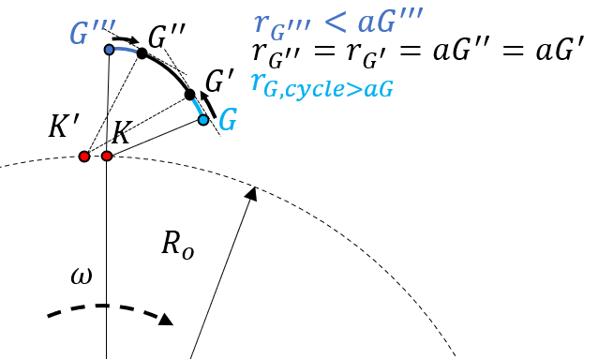
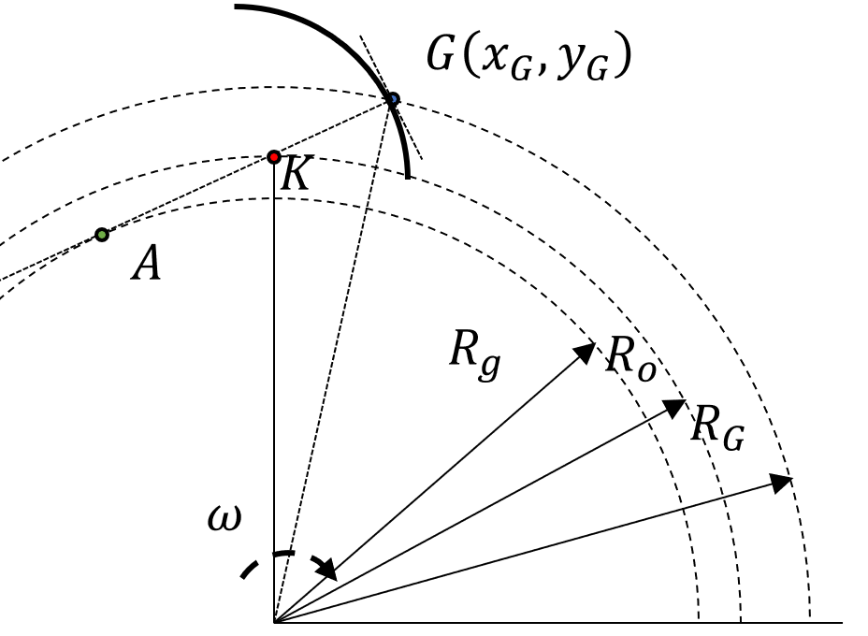
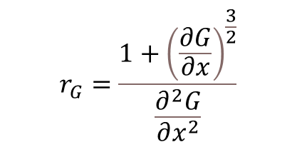
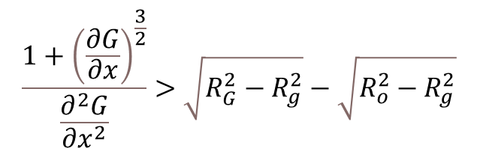


Προβλεψη υπαρξησ διπλων σημειων επαφης
Ανάγκη για αποφυγή ύπαρξης διπλών σημείων επαφής καθώς εισάγουν δυναμικά φαινόμενα
$$aG= \sqrt{R_{G}^{2}−R_{g}^{2}}−\sqrt{R_{o}^{2}−R_{g}^{2}}$$
$$\frac{1+{\left(\frac{∂G}{∂x}\right)}^{\frac{3}{2}}}{\frac{∂^{2}G}{∂x^{2}}}>\sqrt{R_{G}^{2}−R_{g}^{2}}−\sqrt{R_{o}^{2}−R_{g}^{2}}$$
$$r_{G}=\frac{1+{\left(\frac{∂G}{∂x}\right)}^{\frac{3}{2}}}{\frac{∂^{2}G}{∂x^{2}}}$$
$$\overline{aG}<r_{G}$$
Notes:
Προχωρώντας στον τρίτο και τελευταίο περιορισμό έχουμε μια engineering ανάγκη.
Θέλουμε να αποφύγουμε τον σχηματισμό διπλών σημείων επαφής κατά την συνεργασία δύο κατατομών.
Παρατηρούμε ότι η ύπαρξη η μη διπλών σημείων επαφής εξαρτάται από την τοπική ακτίνα καμπυλότητα ενός σημείου σε σχέση με το μέτρο του αντιστοίχου ευθύγραμμου τμήματος KG
Σε περίπτωση που η τοπική ακτίνα καμπυλότητα είναι μεγαλύτερη από το τμήμα KG για κάθε σημείο G τότε είναι αδύνατο να υπάρξουν σημεία διπλή επαφής.
Μπορούμε και προσεγγίζουμε τον μηχανισμό εμφάνισης διπλών σημείων επαφής όπως φαίνεται στην αριστερή εικόνα:
Θεωρούμε μια κατατομή αποτελούμενη από τρία τόξα κύκλου διαφορετικής ακτίνας καμπυλότητας συγκρίσιμης με το μήκος του εκάστοτε ευθύγραμμου τμήματος FG.
Για το γαλάζιο τόξο κύκλου με την μεγάλη ακτίνα καμπυλότητα παρατηρούμε ότι διατρέχοντας το τμήμα αυτό από το G στο G’ το σημείο επαφής F προχωράει αντίθετα από την φορά περιστροφής.
Στο μαύρο τμήμα όπου η τοπική ακτίνα καμπυλότητας ταυτίζεται με το τμήμα F’G’ το σημείο F σταθεροποιείτε
Ενώ στο σκούρο μπλε τμήμα που η ακτίνα καμπυλότητας είναι μικρή έχουμε ότι το σημείο επαφής κινείτε ίδια με την φορά περιστροφής.
Σαν αποτέλεσμα έχουμε ότι τα σημεία G και G τριστονο έρχονται σε επαφή ταυτόχρονα.
Προκειμένου αυτό να αποφευχθεί απαιτούμε η τοπική καμπυλότητα της κατατομής μας, σε κάθε σημείο να είναι μεγαλύτερη από το εκάστοτε ευθύγραμμο τμήμα FG,
Με αυτόν τρόπου για ένα σημείο F δεν ποτέ δύο σημεία G.

Slide 11
Βελτιστοποιηση μορφης ως προς τα misaligments
Notes:
Να περάσουμε τώρα στο δεύτερο τμήμα της εργασίας που αφορά τον σχεδιασμό οδοντωτών τροχών με λόγο μετάδοσης ανεξάρτητο των misalignments

Slide 12
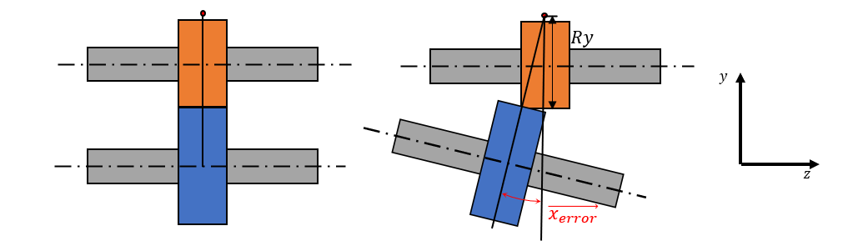
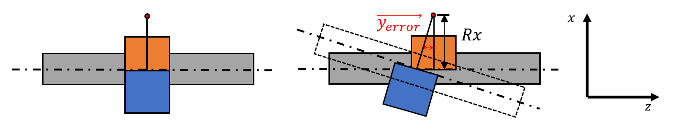
Αναλυση του φαινομενου των γωνιακων σφαλματων
Έκκεντρος τροχός
Δεδομένη γεωμετρία.
Παίρνει όλα τα σφάλματα.
Συνεργαζόμενος τροχός
Γεωμετρία με βάση έκκεντρο και τα σφάλματα.
Η σχεδίαση του συνεργαζόμενου τροχού γίνεται με βάση την σχετική γεωμετρία του έκκεντρου τροχού
Κατανομή σχεδίασης + 4 διαφοροποιήσεις
Notes:
Σε πρώτη φάση προσεγγίζουμε οποιοδήποτε misalignment θεωρώντας:
δύο κέντρα σφάλματος (ένα κατά την διεύθυνση x και ένα κατά την διεύθυνση y)
Θεωρούμε ακόμα εναν τροχό που παραλαμβάνει όλο το σφάλμα, δηλαδή τον τον έκκεντρο τροχό
Καθώς και τον συνεργαζόμενο τροχό ο οποίος είναι σταθερός ως προς το σύστημα συντεταγμένων
Γενικά οι φαινόμενες κατατομές (δηλαδή αυτές που παρατηρούμε μετά την επιβολή των misalignment) διαφοροποιούνται από τις θεωρητικές για του εξής 4 λόγους.

Slide 13
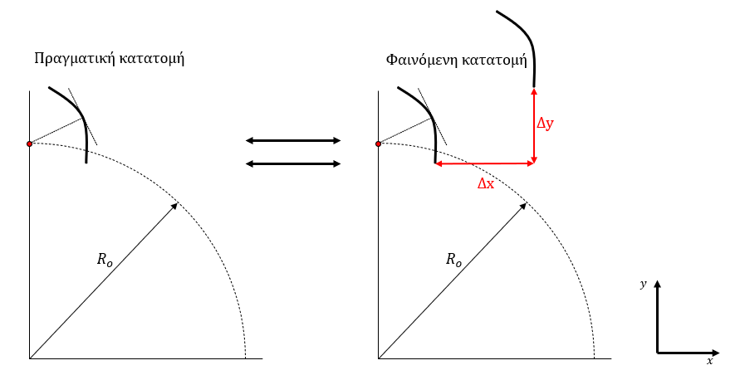

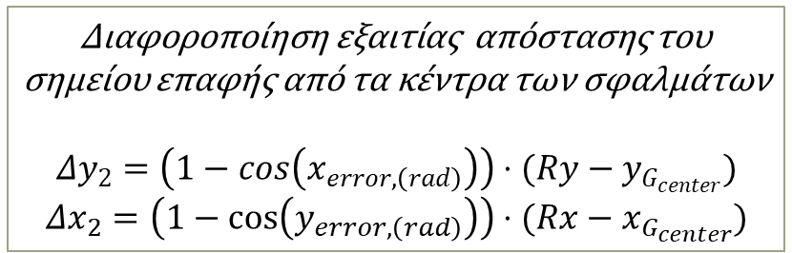
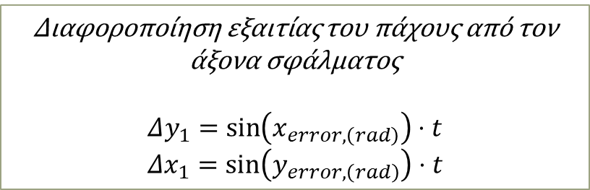
Αναλυση του φαινομενου των γωνιακων σφαλματων 1^{η} και 2^{η} διαφορΟποιηση θεσησ
Διαφοροποίηση εξαιτίας του πάχους από τον άξονα σφάλματος
$$Δy_{1}=\sin\left(x_{error,\left(rad\right)}\right)⋅t$$
$$Δx_{1}=\sin\left(y_{error,\left(rad\right)}\right)⋅t$$
Διαφοροποίηση εξαιτίας απόστασης του σημείου επαφής από τα κέντρα των σφαλμάτων
$$Δy_{2}=\left(1−\cos\left(x_{error,\left(rad\right)}\right)\right)⋅{(Ry−y}_{G_{center}})$$
$$Δx_{2}=\left(1−\cos\left(y_{error,\left(rad\right)}\right)\right)⋅(Rx−x_{G_{center}})$$
Τελικά
$$Δy=Δy_{1}+Δy_{2}$$
$$Δx=Δx_{1}+Δx_{2}$$
Notes:
Ο πρώτος από αυτού είναι η διαφοροποίηση της θέσης στο επίπεδου του κύκλου κύλισης (επίπεδο δηλαδή xy) εξέτια της σχετικής αξονικής θέσης της κατατομής με τους άξονες του σφάλματος
Ο δεύτερος αποτελεί την διαφοροποίηση της θέσης στο ίδιο πάλι επίπεδο εξαιτίας αυτή την φορά της σχετικής θέσης της κατατομής με τους άξονες σφάλματων στις διεύθυνσης x και y.

Slide 14
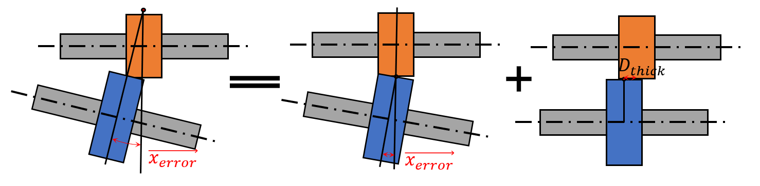
Αναλυση του φαινομενου των γωνιακων σφαλματων 1^{η} και 2^{η} διαφορποιηση θεσησ κατα το παχοσ
$$Dtickness=\left(Ry−y_{G_{center}}\right)⋅\sin\left(x_{error}\right)+\left(Rx−x_{G_{center}}\right)⋅\sin\left(y_{error}\right)$$
Notes:
Σαν τρίτο λόγο θεωρούμε την διαφοροποίηση της κατατομής κατά την αξονική τώρα διεύθυνση, εξαιτίας της σχετικής θέσης της κατατομής με τους άξονες σφάλματων στις διεύθυνσης x και y πάλι.

Slide 15
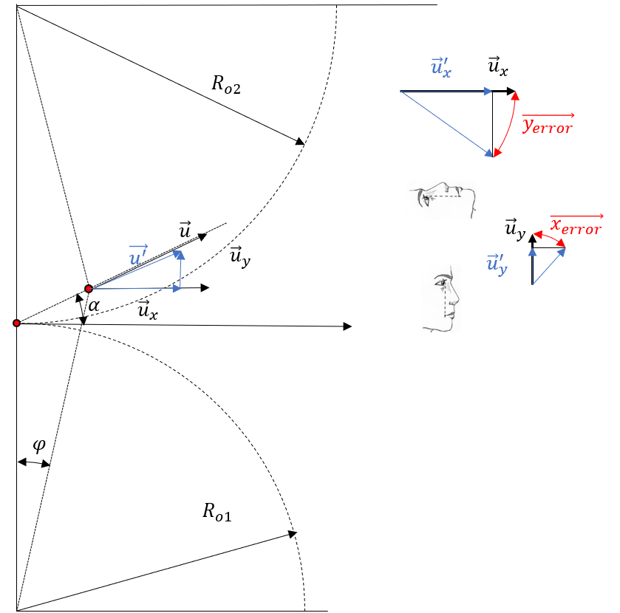
Αναλυση του φαινομενου των γωνιακων σφαλματων Διαφοροποιηση 4^{η} καθετης ταχυτητας επαφης
$$u^{′}=u⋅\sqrt{{\left(\cos\left(φ\right)⋅\cos\left(y_{error}\right)\right)}^{2}+{\left(\sin\left(φ\right)⋅\cos\left(x_{error}\right)\right)}^{2}}$$
Notes:
Τέλος έχουμε μια διαφοροποίηση της κάθετης ταχύτητα στην εφαπτομένη του σημείου επαφής εξαιτίας των γωνιακών σφαλμάτων

Slide 16
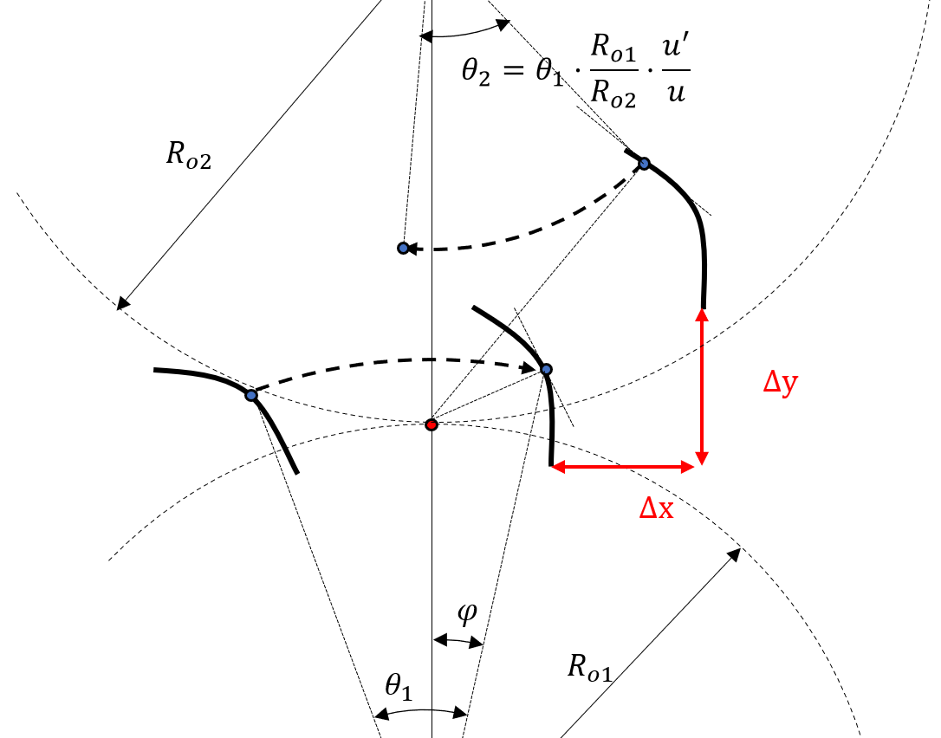
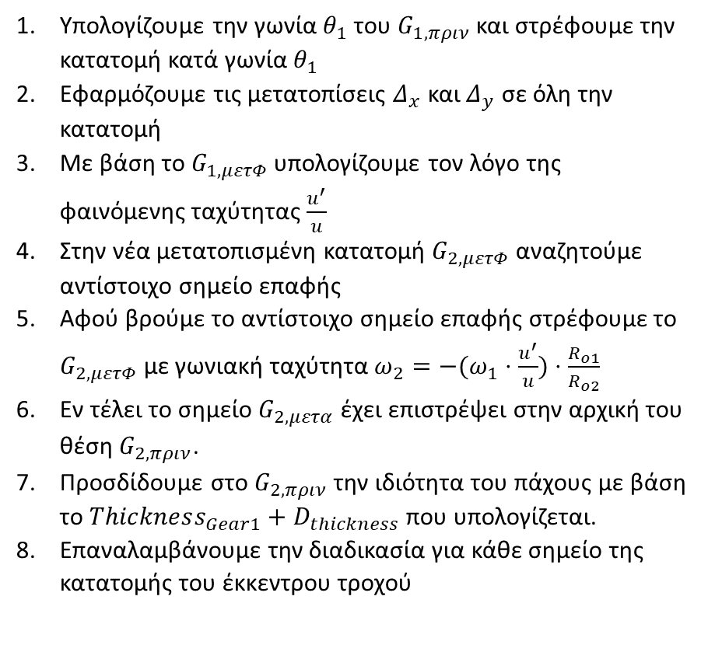
Γεινκη μεθοδολογια σχεδιασμου με βαση τις τεσσερισ διαφοροποιησεις
Υπολογίζουμε την γωνία $θ_{1}$ του $G_{1,πριν}$ και στρέφουμε την κατατομή κατά γωνία $θ_{1}$
Εφαρμόζουμε τις μετατοπίσεις $Δ_{x}$ και $Δ_{y}$ σε όλη την κατατομή
Με βάση το $G_{1,μετΦ}$ υπολογίζουμε τον λόγο της φαινόμενης ταχύτητας $\frac{u^{′}}{u}$
Στην νέα μετατοπισμένη κατατομή $G_{2,μετΦ}$ αναζητούμε αντίστοιχο σημείο επαφής
Αφού βρούμε το αντίστοιχο σημείο επαφής στρέφουμε το $G_{2,μετΦ}$ με γωνιακή ταχύτητα $ω_{2}=−(ω_{1}⋅\frac{u^{′}}{u})⋅\frac{R_{o1}}{R_{o2}}$
Eν τέλει το σημείο $G_{2,μετα}$ έχει επιστρέψει στην αρχική του θέση $G_{2,πριν}$.
Προσδίδουμε στο $G_{2,πριν}$ την ιδιότητα του πάχους με βάση το $Thickness_{Gear1}+D_{thickness}$ που υπολογίζεται.
Επαναλαμβάνουμε την διαδικασία για κάθε σημείο της κατατομής του έκκεντρου τροχού
Notes:
Πλέων από μια κατατομή η οποία έχει υποστεί misalignment μπορούμε να προχωρήσουμε στον σχεδιασμό της νέας διορθωμένης συνεργαζόμενης κατατομής.
Συγκεκριμένα ακολουθούμε τα εξής βήματα για κάθε ένα σημείο της θεωρητικής κατατομής
Ξεκινόντας από την αρχική της θέση υπολογίζομε την γωνία θ1 που το σημείο ενδιαφέροντος έρχεται σε επαφή.
Περιστρέφουμε ολόκληρη την κατατομή κατά θ1
Εφαρμόζουμε τις μετατοπίσεις Δx και Δy παντού
Για την φαινόμενη κατατομή που προκύπτει εντοπίζουμε το νέο σημείο επαφής στην δεδομένη θέση.
Τέλος περιστρέφουμε το σημείο αυτό κατά γωνία θ2
Ακολουθώντας την παραπάνω μεθοδολογία για κάθε σημείο, κατασκευάζουμε εν τέλει την συνεργαζόμενη κατατομή
Μένει βέβαια να πιστοποιήσουμε την εγκυρότητα της παρούσας μεθοδολογίας

Slide 17
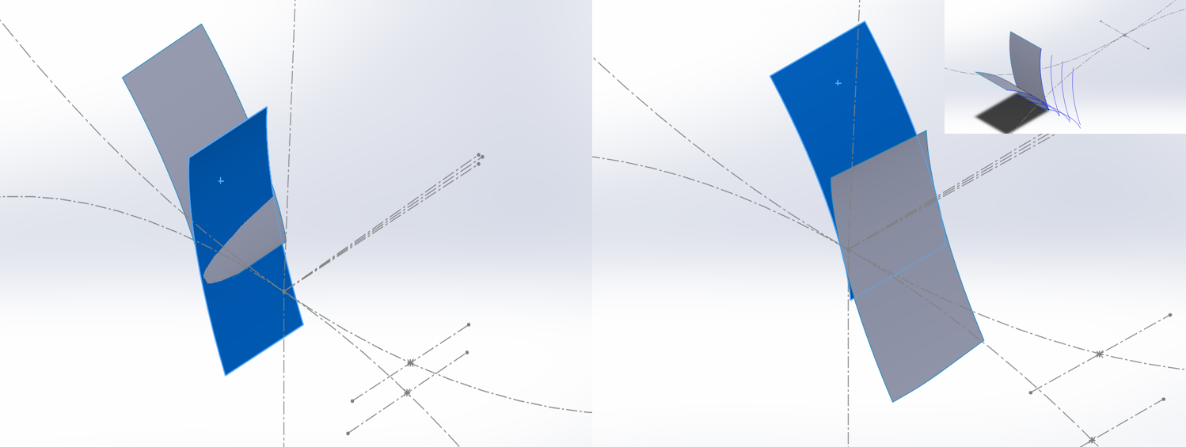
Δοκιμη σχεδιασμου 1^{η}
Θεώρηση κέντρου σφάλματος στην τομή των κύκλων κύλισης
Σχεδιασμός για μια γωνία σφάλματος
Πάχος κατατομών συνεργαζόμενου από σχεδιασμό για διαδοχικές κατά το πάχος κατατομές του έκκεντρου τροχού
Notes:
Για να γίνει αυτό εφαρμόσαμε την μεθοδολογία αρχικά για ένα συγκεκριμένο ζεύγος σφαλμάτων.
Από τα δεδομένα που προέκυψαν κατασκευάσαμε στο Solidworks τις δύο συνεργαζόμενες κατατομές.
Αφού εφαρμόσαμε τα αντίστοιχα misalignments
αρχικοποιήσαμε της θέσεις των επιφανειών ώστε να εφάπτονται.
Στην συνέχεια εφαρμόσαμε στους άξονες περιστροφής την θεωριτική σχέση μετάδωσης.
Κατά την περιστροφή των αξόνων παρατηρήσαμε συνεργασία χωρίς απομακρύνσεις η εισχωρήσεις της μία γεωμετρίας στην άλλη (Πράμα που αποτελεί proof of concept).

Slide 18
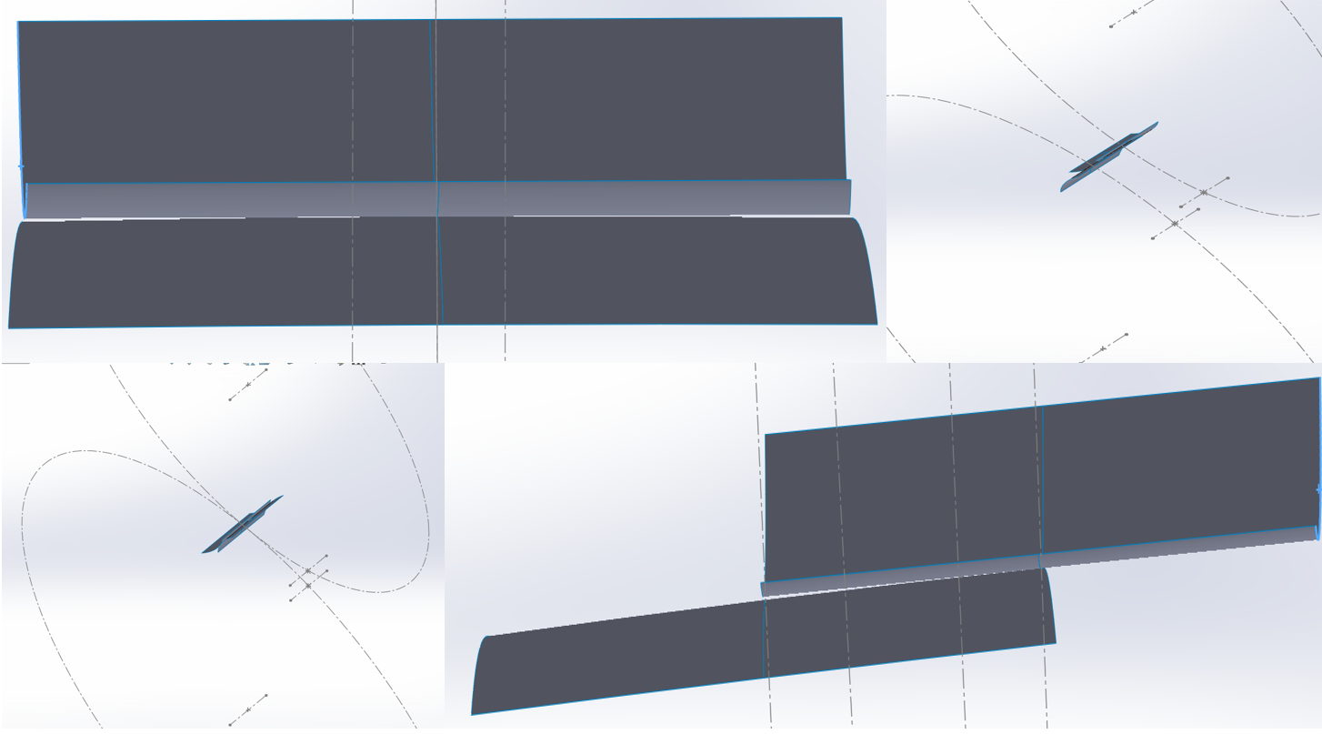
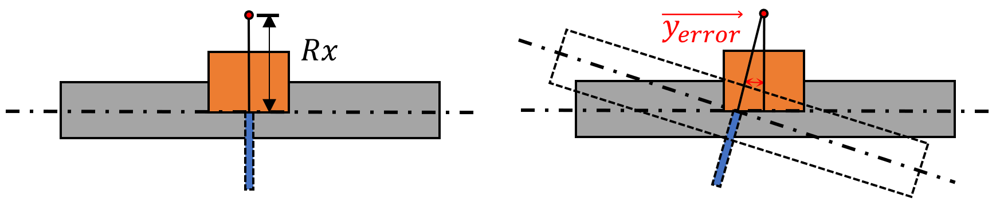
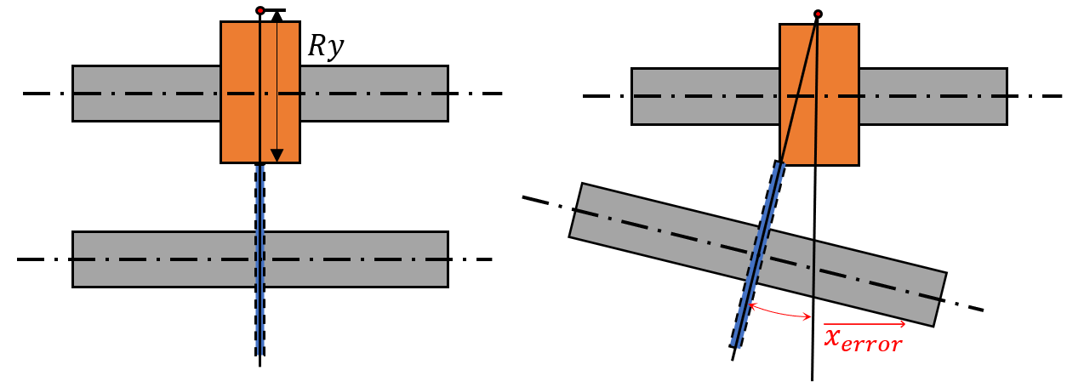
Δοκιμη σχεδιασμου 2^{η}
Θεώρηση κέντρου σφάλματος απομακρυσμένου από το σημείο επαφής των κύκλων κύλισης
Σχεδιασμός για διάφορες γωνίες σφάλματος
Από την κεντρική κατατομή του έκκεντρου τροχού προκύπτουν όλες οι κατατομές του συνεργαζόμενου
Notes:
Στην συνέχεια προχωρήσαμε σε έναν σχεδιασμό για διάφορες γωνίες σφάλματων
Εδώ ο σχεδιασμός έγινε μονάχα με την κεντρική κατατομή καθώς αυτή είναι που εισχωρεί εντονότερα κατά την εφαρμογή των διαφόρων σφαλμάτων.
Σε αυτή την περίπτωση παρατηρήσαμε εξίσου καλή συνεργασία σε κάθε ενδιάμεσο misalignment

Slide 19
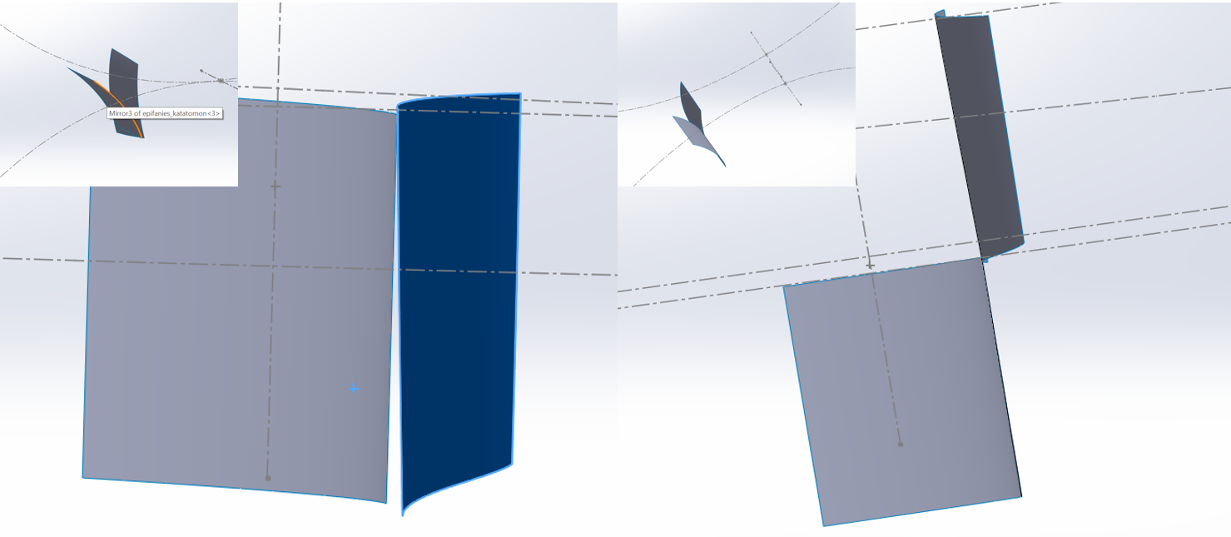
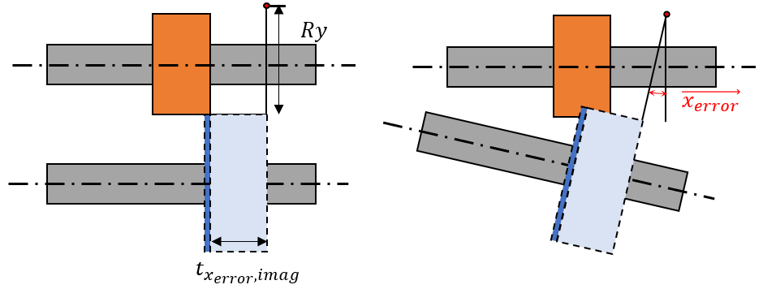
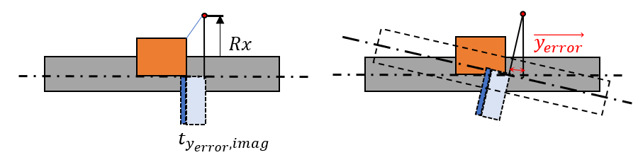
Δοκιμη σχεδιασμου 3^{η}
Θεώρηση κέντρου σφάλματος απομακρυσμένου από το σημείο επαφής των κύκλων κύλισης και εκτός των αξόνων
Σχεδιασμός για διάφορες γωνίες σφάλματος
Από την ακριανή κατατομή του έκκεντρου τροχού προκύπτουν όλες οι κατατομές του συνεργαζόμενου
Notes:
Στο τέλος θωρήσαμε το κέντρο του σφάλματος σε διαφορετική κατά την αξονική διεύθυνση θέση.
Σχεδιάσαμε τις συνεργαζόμενες κατατομές χρησιμοποιώντας διάφορες γωνίες και την ακριανή κατατομή του έκκεντρου τροχού καθώς αυτή είναι πλέον που εισχωρεί εντονότερα.
Η συνεργασία των τροχών ήταν εξίσου καλή με τις προηγούμενες περιπτώσεις

Slide 20
Συμπερασματα και ιδεεσ
Όλες οι μεθοδολογίες μπορούν να γενικευτούν πέρα από τους τροχούς με γραμμικούς οδόντες
Υπάρχει ανάγκη για στατιστική μελέτη των σφαλμάτων προκειμένου το design των συνεργαζόμενων τροχών να είναι robust
Η καλή λειτουργεία των σχεδιαζόμενων τροχών μένει να επαληθευθεί με πειράματα και προσομοιώσεις
Οι σχεδιαζόμενες καμπύλες κατατομών μπορούν να είναι ελεύθερου γεωμετρικού σχήματος αρκεί να πληρούν τους περιορισμούς που θέσαμε αρχικά
Υπάρχει δυνατότητα κατά τον σχεδιασμό το κέντρο σφάλματος να είναι και αυτό μεταβλητό
Notes:
Καταλήγοντας η παρούσα διερεύνηση εγείρει διάφορες ιδέες για περεταίρω έρευνα.

Slide 21
Ευχαριστω για τον χρονο σας!!!

